Slide 1


CSS – Grundlagen II

Slide 2

Übersicht
Kombination von Selektoren
CSS Kaskade
Positionierung
Absolute
Relative
Fixed
Inherit
Static

Slide 3
CSS – Kombination von Selektoren

Slide 4
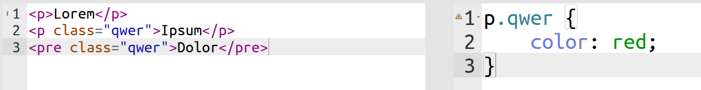
Kombination von Selektoren: Element spezifizieren
Indem man Selektoren ohne Abstand aneinander schreibt, kann man ein Element genauer spezifizieren. Die kombinierten Selektoren betreffen dann das selbe Element.
Wird ein Tag Selektor dabei kombiniert, so muss dieser an erster Stelle stehen (da kein Prefix-Zeichen davor steht).

Slide 5
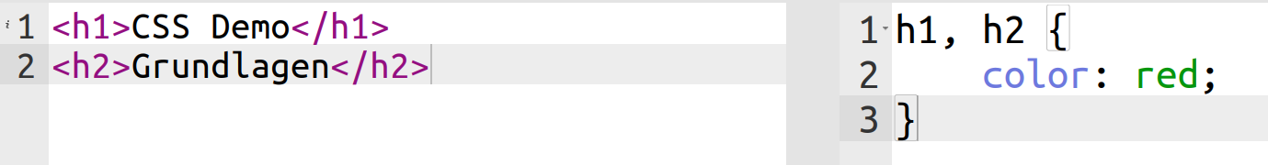
Kombination von Selektoren: ODER
Man kann Selektoren auch miteinander kombinieren dabei gibt es verschiedene Möglichkeiten, sie miteinander zu verknüpfen.
Trennt man zwei Selektoren mit , (Komma) so ist das ein ODER.

Slide 6
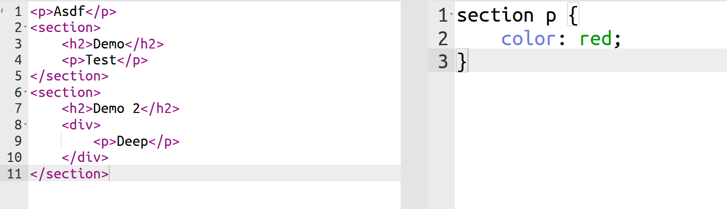
Kombination von Selektoren: INNERHALB
Trennt man Selektoren mit leerzeichen, so wird das zweitere ausgewählt, welches sich in ersterem befindet.
Es muss dabei kein direktes Children sein, sondern kann auch tiefer liegen

Slide 7
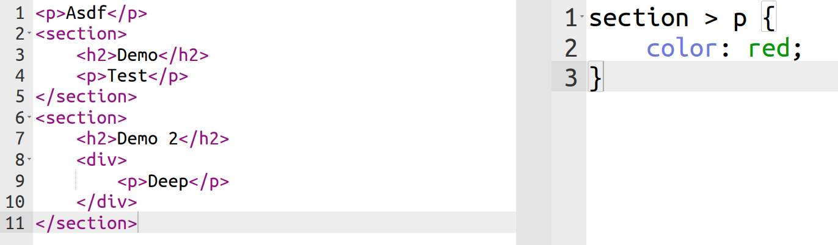
Kombination von Selektoren: DIREKT INNERHALB
Trennt man Selektoren mit >, so wird das zweitere ausgewählt, welches sich direkt in ersterem befindet.
Es muss dabei ein direktes Children sein!

Slide 8
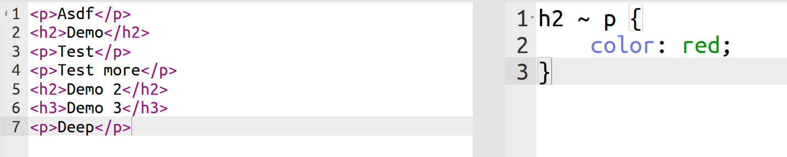
Kombination von Selektoren: UNTERHALB
Trennt man Selektoren mit ~ (Tilde), so wird das zweitere ausgewählt, welches sich unterhalb von ersterem befindet.
Es muss dabei nicht direkt anschließend stehen, es können andere Elemente dazwischen stehen.

Slide 9
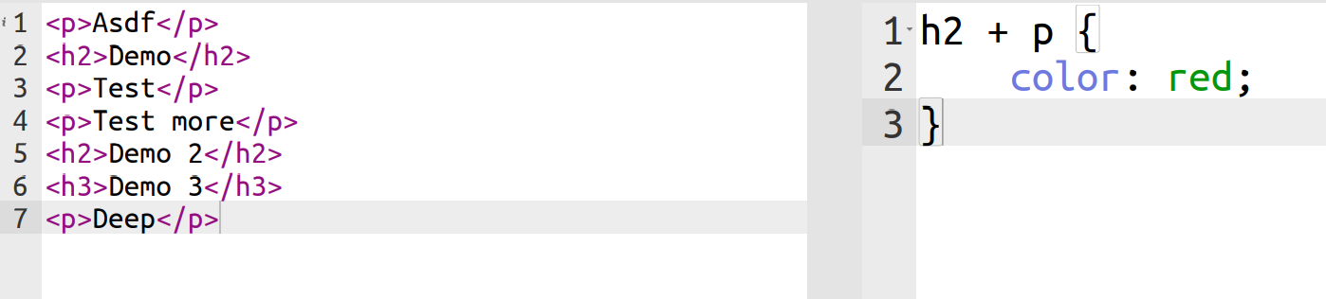
Kombination von Selektoren: DIREKT UNTERHALB
Trennt man Selektoren mit + (Plus), so wird das zweitere ausgewählt, welches sich direkt unterhalb von ersterem befindet.
Es muss dabei direkt anschließend stehen!

Slide 10
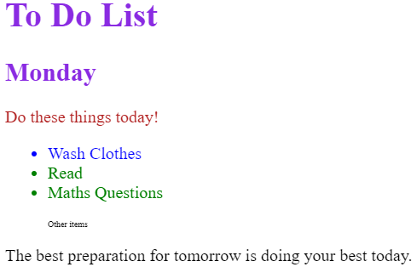
Übung zu Kombination von Selektoren
Übungsunterlagen: CSS/Combining Selectors
Style das Dokument in einer Weise, die dem Bild rechts entspricht.
Verändere dabei nicht das bestehende html sondern schreibe ein externes CSS File um das Styling zu erzielen

Slide 11
CSS – Kaskade

Slide 12
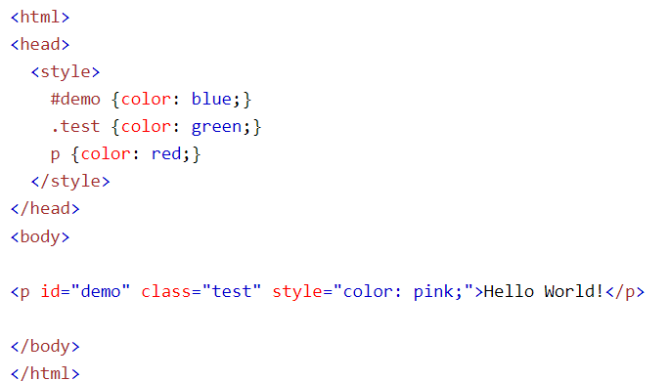
CSS Kaskade
Die CSS-Kaskade ist das Konzept, wie CSS-Regeln auf HTML-Elemente angewendet werden, wenn mehrere Regeln konkurrieren.
Konflikte werden durch die Reihenfolge der Regeln, die Spezifität von Selektoren und die Verwendung von !important gelöst
Es gibt vier Kategorien, die das Spezifitätsniveau eines Selektors definieren:
Inline-Stile - Beispiel: <h1 style="color: pink;">
IDs - Beispiel: #navbar
Klassen, Pseudoklassen, Attributselektoren - Beispiel: .test, :hover, [href]
Elemente und Pseudo-Elemente - Beispiel: h1, ::before

Slide 13
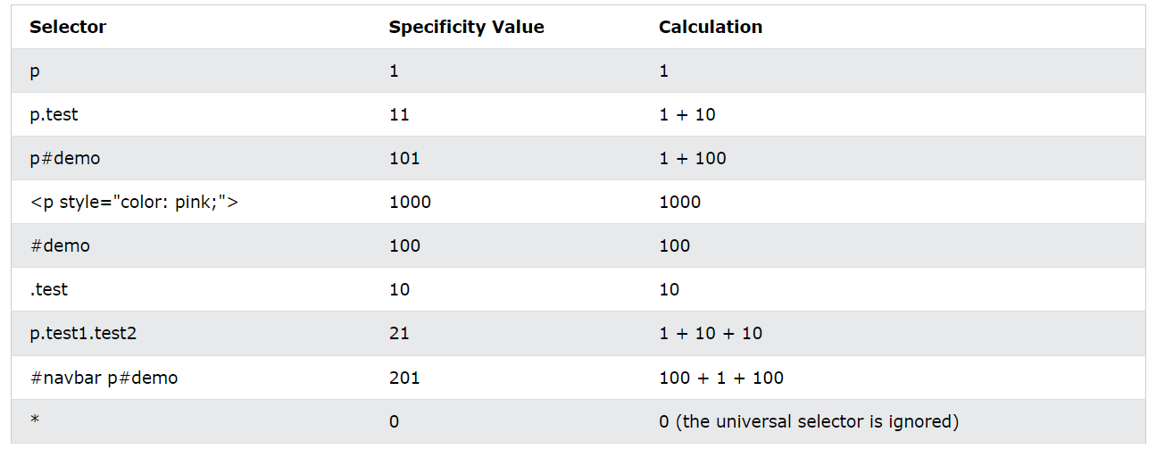
Berechnung der Spezifität
https://www.w3schools.com/css/css_specificity.asp

Slide 14
CSS - Positionierung

Slide 15
CSS Positioning
Die Eigenschaft "position" legt die Art der Positionierungsmethode für ein Element fest.
Es gibt fünf verschiedene Werte für "position":
"static" (statisch)
"relative" (relativ)
"fixed" (fixiert)
"absolute" (absolut)
"sticky" (klebend)
Die Positionierung von Elementen erfolgt dann mithilfe der Eigenschaften
"top", "bottom", "left" und "right".
Diese Eigenschaften funktionieren jedoch nicht, es sei denn, die "position"-Eigenschaft wurde zuerst festgelegt. Sie verhalten sich auch unterschiedlich, abhängig vom Wert der "position"-Eigenschaft.

Slide 16
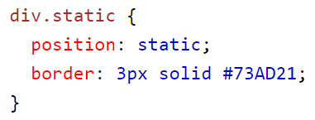
CSS Position: static
HTML-Elemente sind standardmäßig statisch positioniert.
Statisch positionierte Elemente werden nicht von den Eigenschaften "top", "bottom", "left" und "right" beeinflusst.
Ein Element mit "position: static;" wird auf keine besondere Weise positioniert; es folgt immer dem normalen Fluss der Seite:

Slide 17
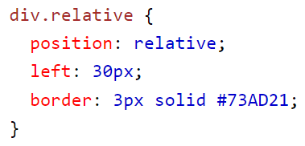
CSS Position: relative
Ein Element mit "position: relative;" wird relativ zu seiner normalen Position positioniert.
Wenn die Eigenschaften "top", "right", "bottom" und "left" eines relativ positionierten Elements festgelegt werden, wird es von seiner normalen Position verschoben.
Es wird kein anderer Inhalt angepasst, um in eventuelle Lücken zu passen, die durch das Element entstehen

Slide 18
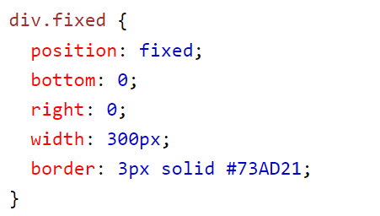
CSS Position: fixed
Ein Element mit "position: fixed;" wird relativ zum Viewport positioniert, was bedeutet, dass es immer an derselben Stelle bleibt, auch wenn die Seite gescrollt wird. Die Eigenschaften "top", "right", "bottom" und "left" werden verwendet, um das Element zu positionieren.
Ein fixiertes Element hinterlässt keine Lücke auf der Seite, an der es normalerweise positioniert gewesen wäre.

Slide 19
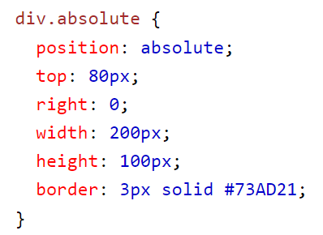
CSS Position: absolute
Ein Element mit "position: absolute;" wird relativ zum nächstgelegenen positionierten Elternelement positioniert (statt relativ zum Viewport wie bei "fixed").
Wenn ein absolut positioniertes Element jedoch keine positionierten Vorelemente hat, wird das Dokumentbody verwendet, und es bewegt sich beim Scrollen der Seite mit.
Hinweis: Absolut positionierte Elemente werden aus dem normalen Fluss genommen und können sich überlappen.

Slide 20
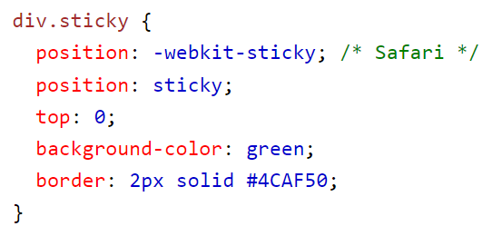
CSS Position: sticky
Ein Element mit "position: sticky;" wird basierend auf der Scrollposition des Benutzers positioniert.
Ein "sticky" Element wechselt zwischen relativ und fixiert, abhängig von der Scrollposition.
Es wird relativ positioniert, bis eine bestimmte Offset-Position im Viewport erreicht ist. Dann bleibt es an dieser Stelle "kleben" (ähnlich wie "position: fixed").

Slide 21

CSS Übung Flagge von Laos
Im Repository findest du ein file „flag.html“ im CSS Folder deiner persönlichen Codebeispiele
Definiere den Style des Dokuments im head sodass die Flagge von Laos erscheint
WICHTIG! Ändere nicht das HTML. Füge keine Klassen/IDs/Elemente hinzu. Nutze dein Wissen über das Kombinieren von Selektoren und die Spezifität von CSS stattdessen.
Hinweis 1: Die Flagge hat Abmessungen von 900px x 600px, und der Kreis ist 200px x 200px groß.
Hinweis 2: Du kannst folgende Farben verwenden #CE1126, #002868

Slide 22

Viel Erfolg beim Entwickeln!

